Slide 1
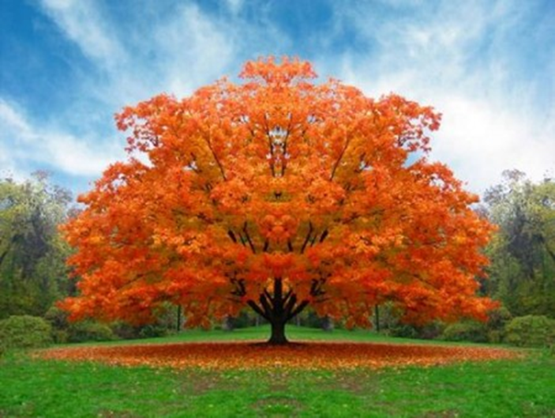
МОЄ РОДОВЕ ДЕРЕВО
Виконала учениця 8-А класу
БНВО “ЗОШ №15 – ДЮСОК”
Глиняна Юлія
Науковий керівник:
Кушніренко Світлана Миколаївна, вчителька БНВО “ЗОШ №15 – ДЮСОК”

Slide 2
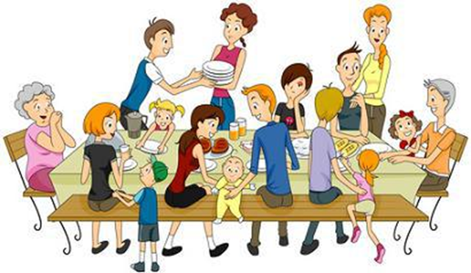
Рід — це група коревних родичів, котрі ведуть походження за однією лінією (материнською чи батьківською), усвідомлюють себе нащадками загального предка, мають загальне родове ім'я.

Slide 3
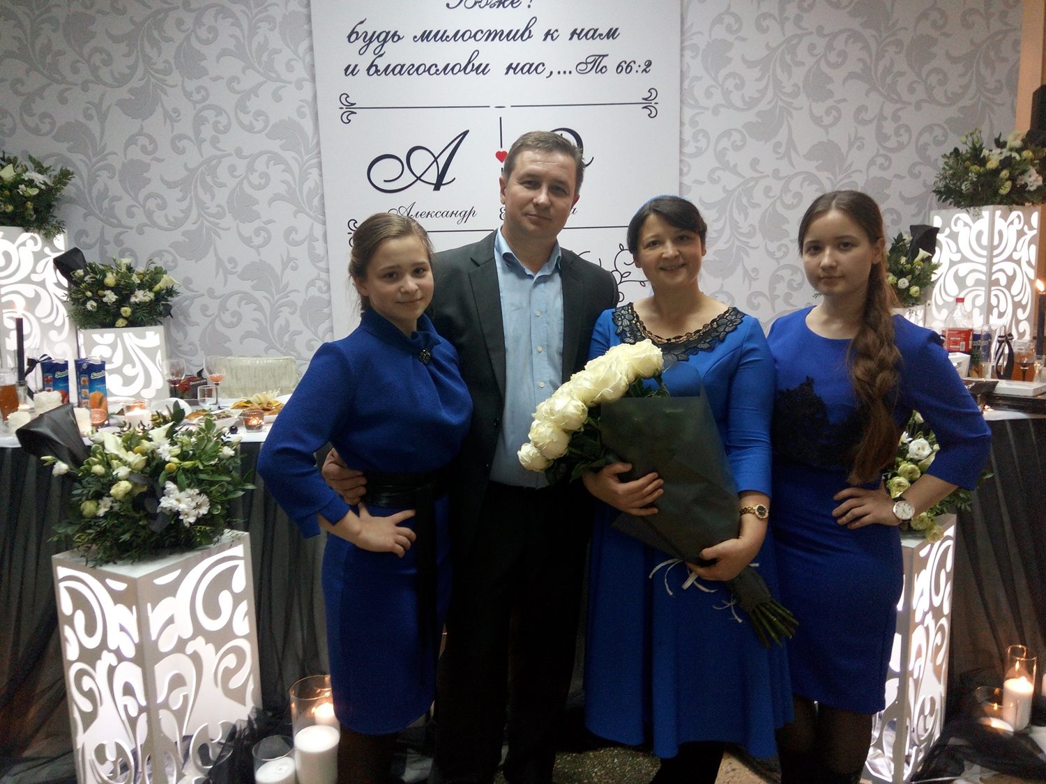
Моя родина

Slide 4
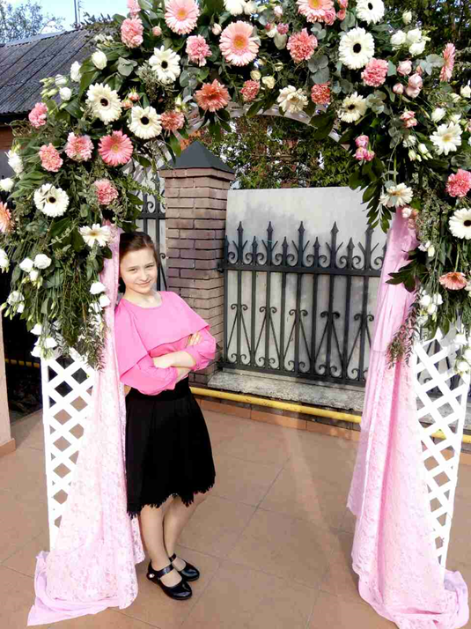
Глиняна Юлія Олександрівна

Slide 5
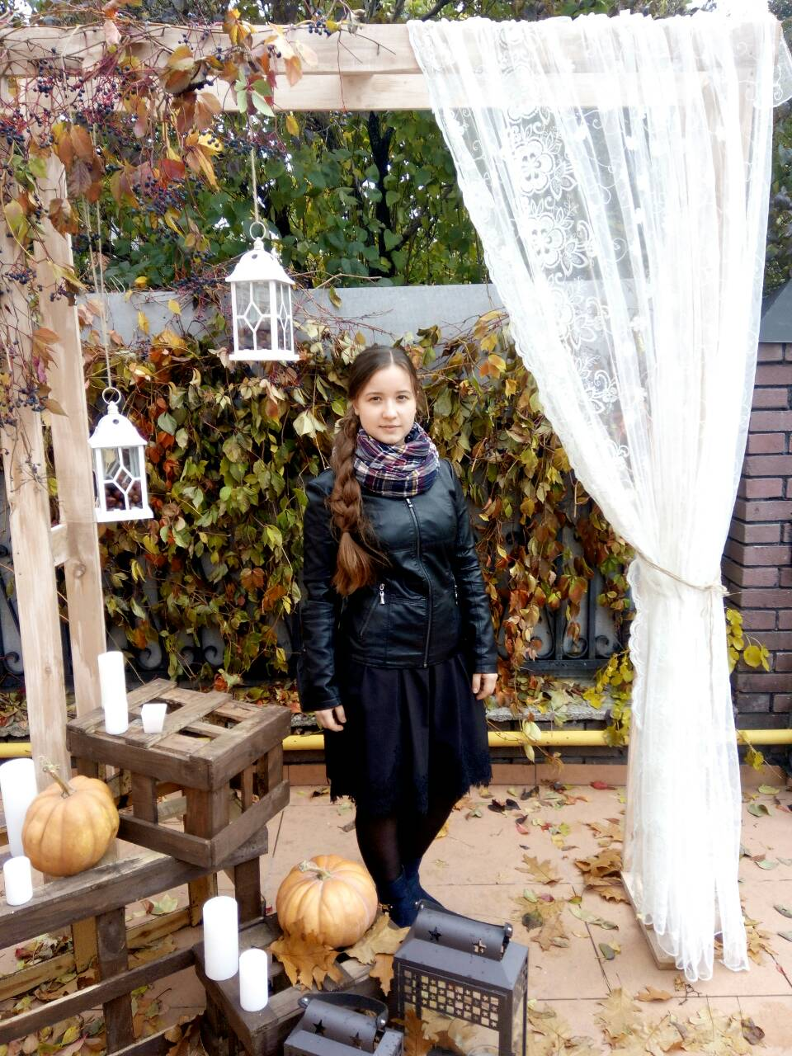
Старша сестра.
Глиняна Жанна Олександрівна

Slide 6
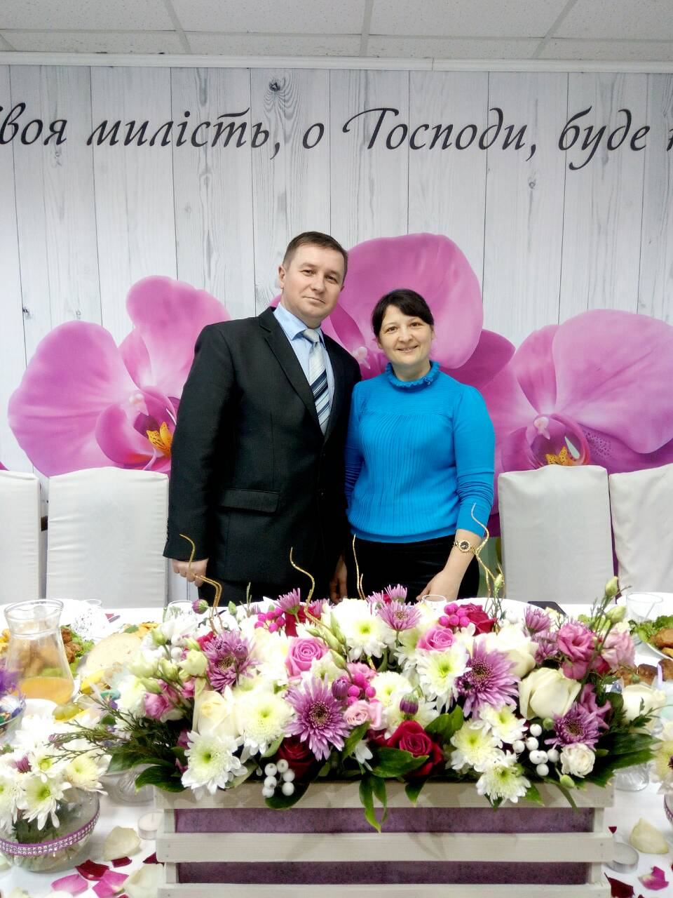
Тато
Глиняний Олександр Васильович
Мама
Катренко Світлана Миколаївна

Slide 7
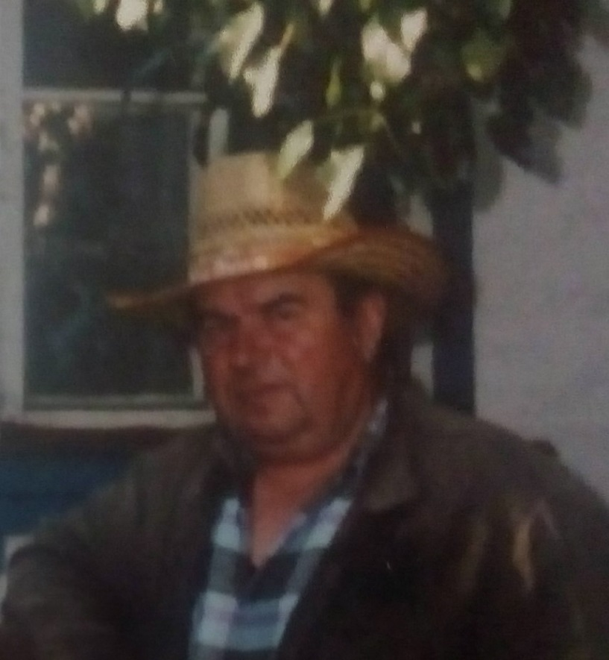
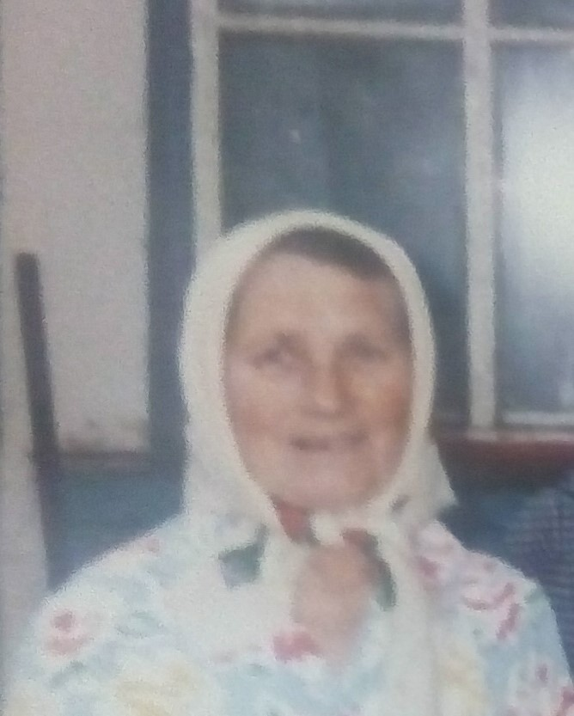
Татові батьки
Глиняний Василь Микитович
( 1939-2006рр.)
Куц Лідія Іванівна
(1940-2015рр.)

Slide 8
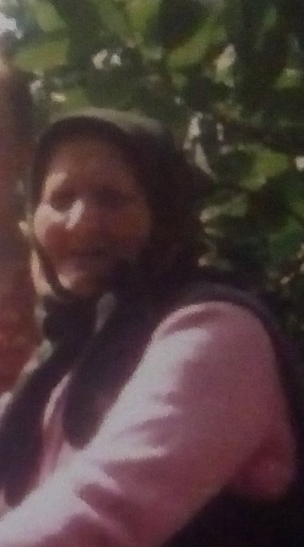
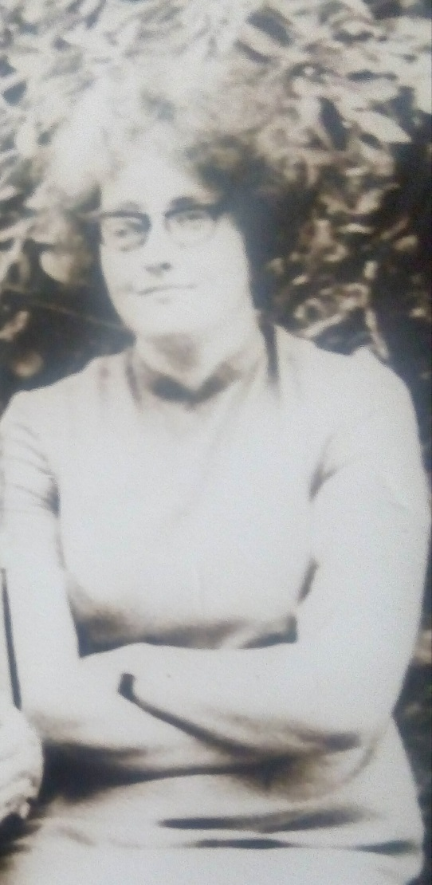
Татові бабусі
Глиняна Соломія Лукінішна
(померла 1996р.)
Куц Єфросинія Митрофанівна
(померла 2005р.)

Slide 9
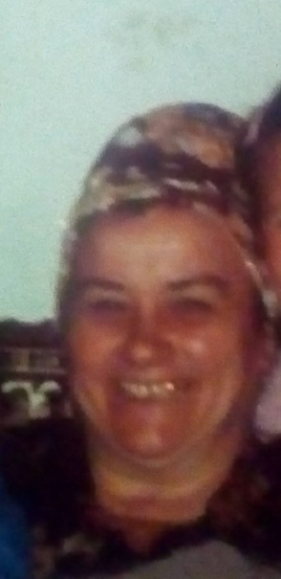
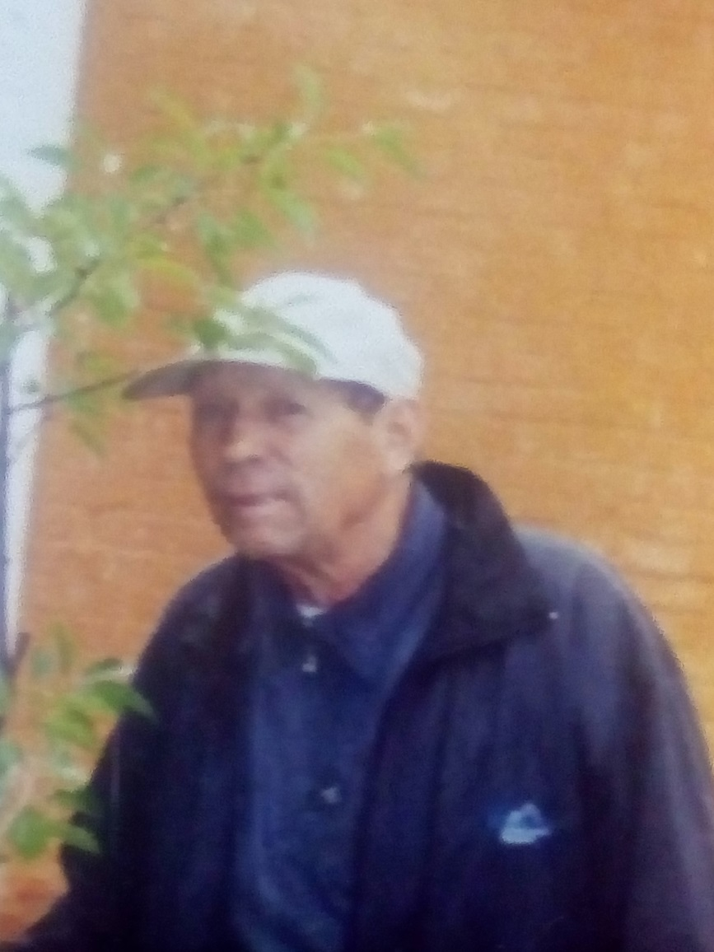
Мамині батьки
Яременко Віра Федосіївна
(народилася в 1951р.)
Катренко Микола Прокопович
(1945-2010рр.)

Slide 10
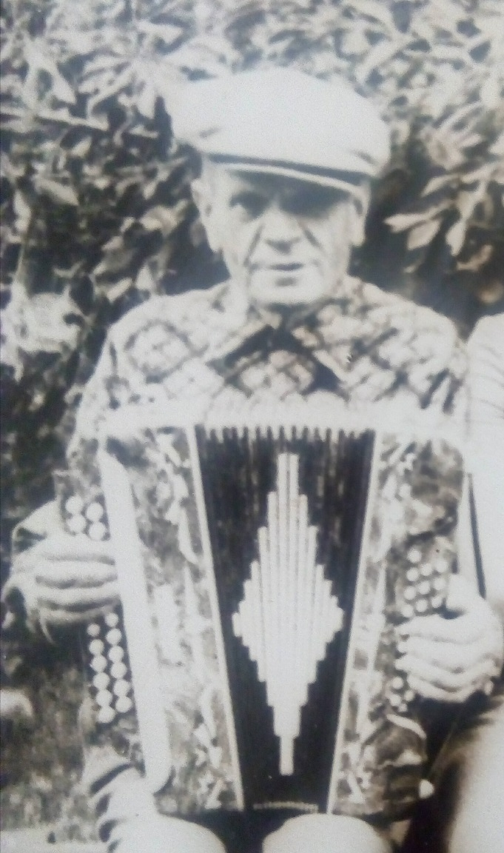
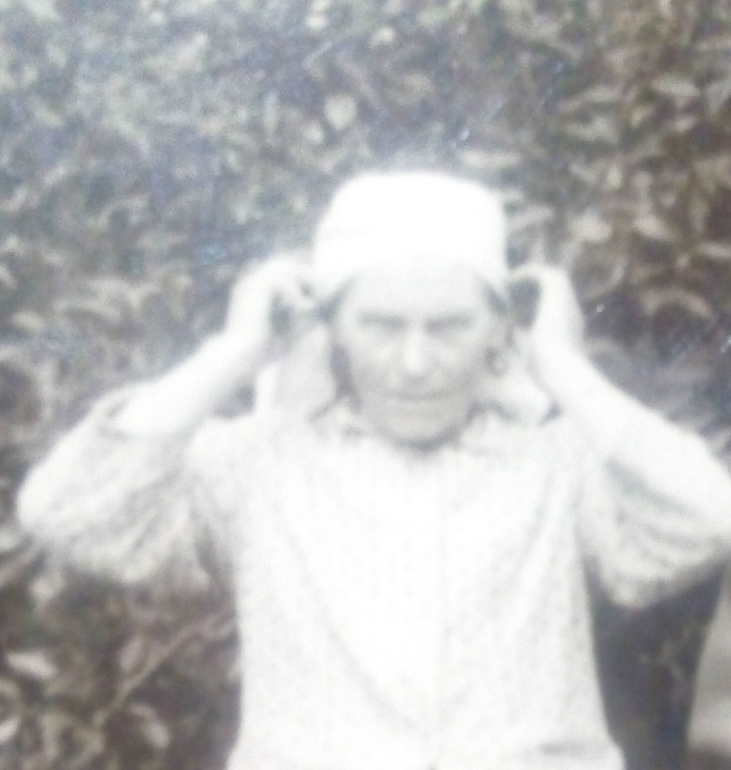
Мамині бабусі та дідусі(мої прабабусі та пра- дідусь)
Катренко Прокіп Григорович
(помер 1985р.)
Катренко Марійка Євминівна
(померла в 1978р.)

Slide 11
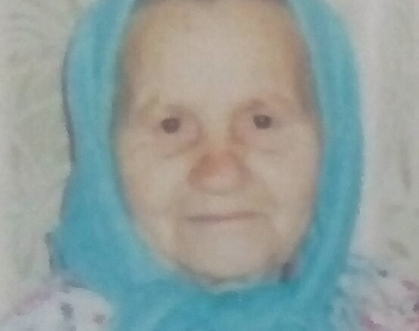
Яременко Мотря Іванівна
(померла 2011р.)

Slide 12
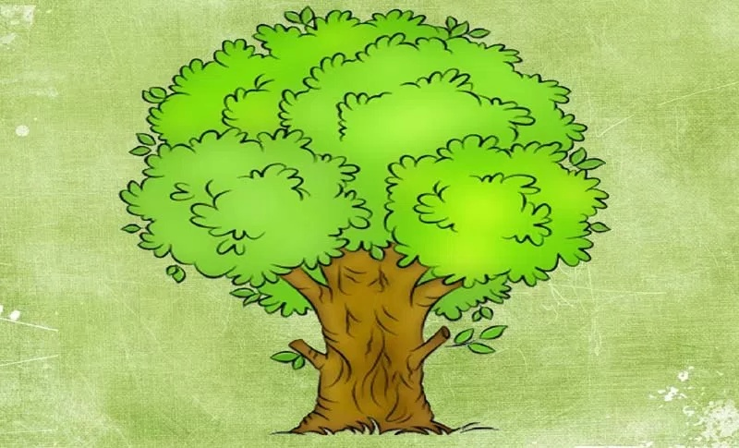
Дякую за увагу !!!

